Slide 1
Сегодня четверг, 14 апреля 2016 г.

Slide 2
Тема 18. КРУГОВЫЕ ПРОЦЕССЫ. ТЕПЛОВЫЕ МАШИНЫ
18.1. Круговые обратимые и необратимые процессы
18.2. Тепловые машины
18.3. Цикл Карно (обратимый)
18.4. Работа и КПД цикла Карно
18.5. Необратимый цикл. Холодильная машина

Slide 3
18.1. Круговые обратимые и необратимые процессы
Круговым процессом, или циклом, называется такой процесс, в результате которого термодинамическое тело возвращается в исходное состояние.

Slide 4
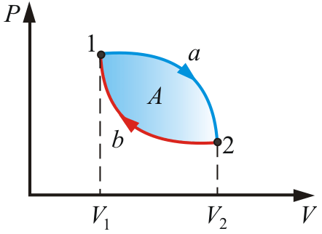

Slide 5

В диаграммах состояния P, V и других круговые процессы изображается в виде замкнутых кривых. Это связано с тем, что в любой диаграмме два тождественных состояния (начало и конец кругового процесса) изображаются одной и той же точкой на плоскости.

Slide 6
Цикл, совершаемый идеальным газом, можно разбить на процессы:
расширения (1 – 2)
сжатия (2 – 1) газа
Работа расширения (1a2V₂V₁1) -
положительна (dV >0)
Работа сжатия (2b1V₁V₂2) -
отрицательна (dV < 0).
Работа, совершаемая за цикл, определяется площадью, охватываемой кривой

Slide 8
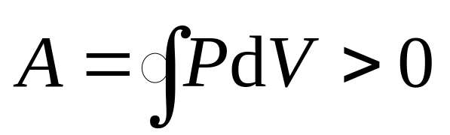
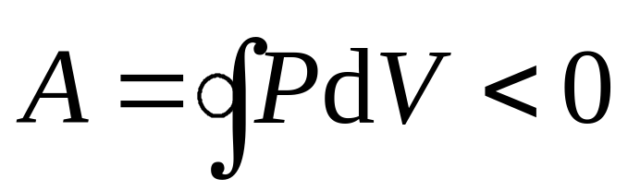
Если за цикл совершается положительная работа
(1)
(цикл протекает по часовой стрелке), то он называется прямым
Если за цикл совершается отрицательная работа
(2)
(цикл протекает против часовой стрелки), то он называется обратным (рисунок .2).

Slide 9
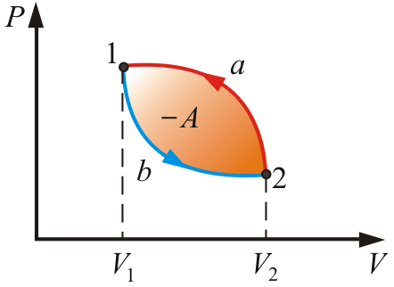
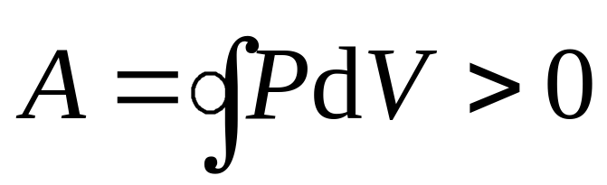

Рис. 1Прямой цикл Рис. .2 Обратный цикл

Slide 10
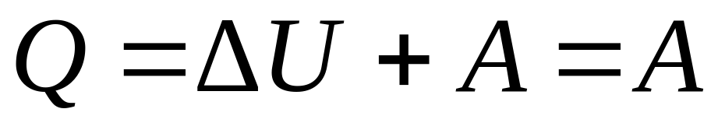
Круговые процессы лежат в основе всех тепловых машин: двигателей внутреннего сгорания, паровых и газовых турбин, паровых и холодильных машин и т. д.
В результате кругового процесса система возвращается в исходное состояние и, следовательно, полное изменение внутренней энергии газа равно нулю: dU = 0
Тогда первое начало термодинамики для кругового процесса

Slide 11
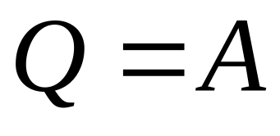
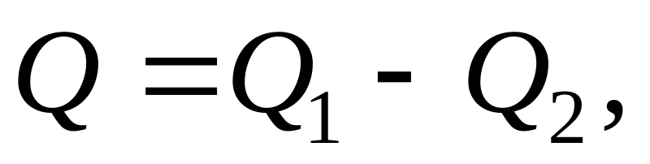
Т.е. работа, совершаемая за цикл, равна количеству полученной извне теплоты.
Однако в результате кругового процесса система может теплоту как получать, так и отдавать, поэтому
Q₁ – количество теплоты, полученное системой;
Q₂ – количество теплоты, отданное системой

Slide 12
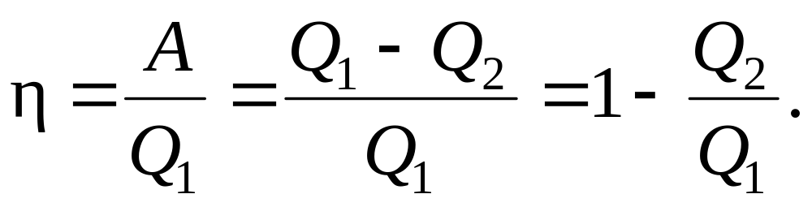
Термический коэффициент полезного действия для кругового процесса
(3)
Все термодинамические процессы, в том числе и круговые, делят на две группы: обратимые и необратимые.

Slide 13
Процесс называют обратимым, если он протекает таким образом, что после окончания процесса он может быть проведен в обратном направлении через все те же промежуточные состояния, что и прямой процесс.
После проведения кругового обратимого процесса никаких изменений в среде, окружаю-щей систему, не произойдет.
При этом под средой понимается совокуп-ность всех не входящих в систему тел, с которыми система непосредственно взаимодействует.

Slide 14
Процесс называется необратимым, если он протекает так, что после его окончания систему нельзя вернуть в начальное состояние через прежние промежуточные состояния.
Нельзя осуществить необратимый круговой процесс, чтобы нигде в окружающей среде не осталось никаких изменений.

Slide 15
Свойством обратимости обладают только равновесные процессы.
Каждое промежуточное состояние является состоянием термодинамического равновесия, нечувствительного к тому, идет ли процесс в прямом или обратном направлении.
Например, обратимым можно считать процесс адиабатического расширения или сжатия газа.

Slide 16
При адиабатическом расширении газа условие теплоизолированности системы исключает непосредственный теплообмен между системой и средой. Поэтому, производя адиабатическое расширение газа, а затем сжатие, можно вернуть газ в исходное состояние так, что в окружающей среде никаких изменений не произойдет.

Slide 17
Конечно, в реальных условиях и в этом случае всегда имеется некоторая необратимость процесса, обусловленная, например, несовершенством теплоизоляции, трением при движении поршня и т.д.
Только в обратимых процессах теплота используется по назначению, не расходуется зря.
Если процесс неравновесный, то будет необратимый переход, т.е. часть энергии уйдет (необратимо).

Slide 18
Максимальным КПД обладают машины у которых только обратимые процессы.
Реальные процессы сопровождаются диссипацией энергии (из-за трения, теплопроводности и т.д.), которая нами не рассматривается.

Slide 19
- многие процессы в природе и технике близки к обратимым процессам;
- обратимые процессы являются наиболее экономичными и приводят к максимальному значению термического коэффициента полезного действия тепловых двигателей.
Обратимые процессы – это в какой-то степени идеализация реальных процессов. Их рассмотрение важно по двум причинам:

Slide 20
18.2. Тепловые машины
Тепловой машиной называется периодический действующий двигатель, совершающий работу за счет получаемого извне тепла.

Slide 21
Любая тепловая машина работает по принципу кругового (циклического) процесса, т.е. возвращается в исходное состояние (рисунок .1).

Slide 22
Но чтобы при этом была совершена полезная работа, возврат должен быть произведен с наименьшими затратами.
Полезная работа равна разности работ расширения и сжатия, т.е. равна площади, ограниченной замкнутой кривой.
Обязательными частями тепловой машины являются нагреватель (источник энергии), холодильник, рабочее тело (газ, пар).

Slide 23
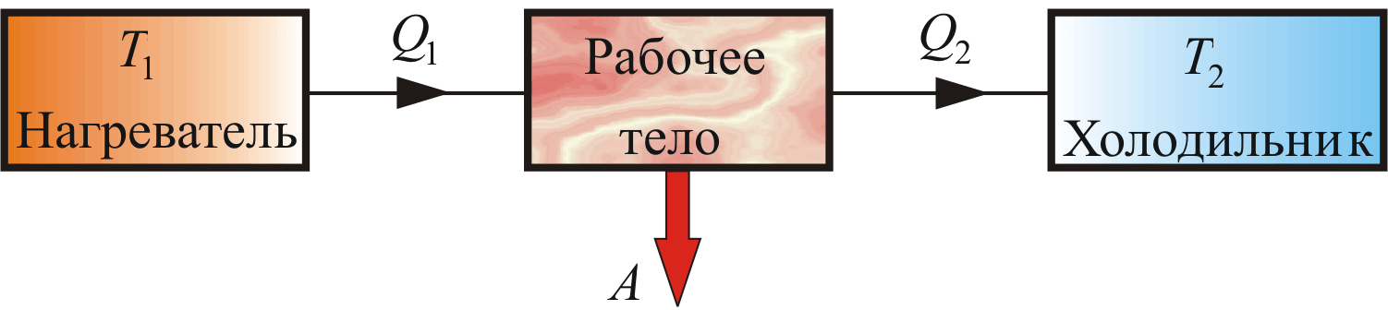
Рис. 3

Slide 24
Зачем холодильник? Так как в тепловой машине реализуется круговой процесс, то вернуться в исходное состояние можно с меньшими затратами, если отдать часть тепла.
Если охладить пар, то его легче сжать, следовательно, работа сжатия будет меньше работы расширения. Поэтому в тепловых машинах используется холодильник.

Slide 25
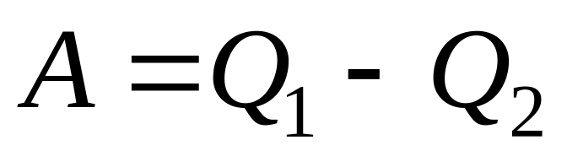
Рис. 3
Прямой цикл используется в тепловом двигателе – периодически действующей тепловой машине, совершающей работу за счет полученной извне теплоты.

Slide 26
От термостата с более высокой температурой Т₁, называемого нагревателем, за цикл отнимается количество теплоты Q₁, а термостату с более низкой температурой Т₂, называемому холодильником, за цикл передается количество теплоты Q₂ и совершается работа A:
. (4)

Slide 27
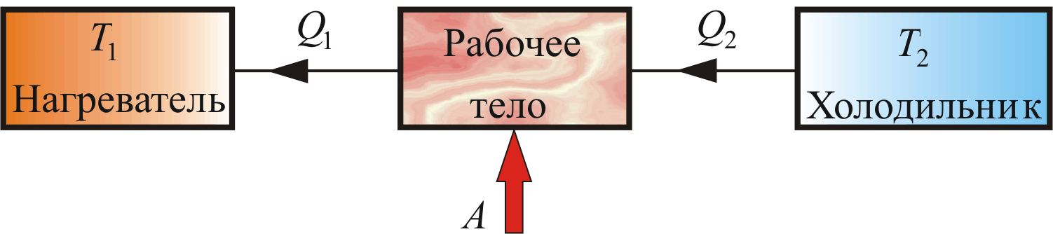
Рис .4
Обратный цикл используется в холодильных машинах – периодически действующих установках, в которых за счет работы внешних сил теплота Q₂ от холодного тела переносится к телу с более высокой температурой.

Slide 28
18.3. Цикл Карно (обратимый)

Slide 29
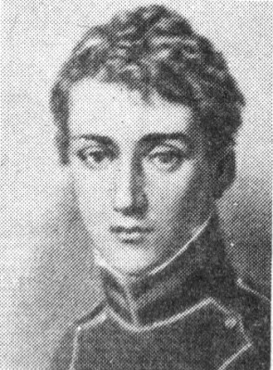
Карно Никола Леонард Сади
(1796 – 1832) – французский физик и инженер, один из создателей термодинамики. Впервые показал, что работу можно получить в случае, когда тепло переходит от нагретого тела к более холодному (второе начало термодинамики). Ввел понятие кругового и обратимого процессов, идеального цикла тепловых машин, заложил тем самым основы их теории. Пришел к понятию механического эквивалента теплоты. В 1824 г. опубликовал сочинение «Размышления о движущей силе огня и о машинах способных развить эту силу».

Slide 30
Основываясь на втором начале термодинамики, Карно вывел теорему, носящую теперь его имя:

Slide 31
ТЕОРЕМА КАРНО
Из всех периодически действующих тепловых машин, имеющих одинаковые температуры нагревателей и холодильников, наибольшим КПД обладают обратимые машины.
Причем КПД обратимых машин, равны друг другу и не зависят от конструкции машины и от природы рабочего вещества.
При этом КПД меньше единицы.

Slide 32
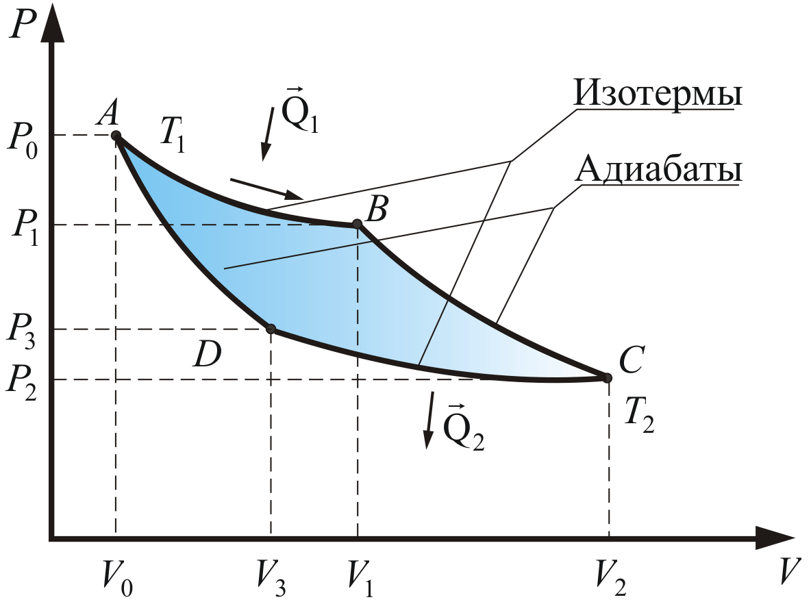
Цикл, изученный Карно, является самым экономичным и представляет собой круговой процесс, состоящий из двух изотерм и двух адиабат

Slide 33
Рассмотрим круговой процесс, при котором тепло можно превратить в работу, притом, наилучшим образом, т.е. чтобы работа была максимальна.
Рассмотрим прямой цикл Карно, в котором в качестве рабочего тела используется идеальный газ, заключенный в сосуд с подвижным поршнем. Определим его КПД.

Slide 34
Будем считать, что нагреватель и холодильник имеют бесконечную теплоемкость, т.е. их температуры не изменяются в процессе передачи тепла.

Slide 35
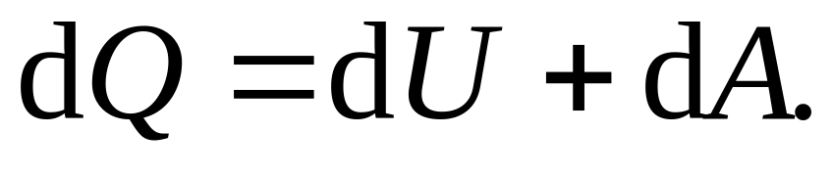
Рассмотрим процесс сначала качественно. Начнем процесс из т. А. Газ сжат до давления Р₀ и находится в контакте с нагревателем при Т₁. Расширение газа при каком процессе даст максимальную работу? Вспомним закон сохранения энергии в термодинамике, или I начало:
(4)

Slide 36
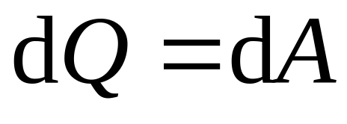
В изотермическом процессе dU = 0, значит все тепло перейдет в работу
(5)
Итак, на участке АВ – изотермическое расширение при температуре Т₁ (процесс теплопередачи не происходит, т.к. нет разности температур, не происходит и передача тепла без совершения работы, т.е. процесс обратимый)

Slide 38
Полученное рабочим телом тепло нужно передать холодильнику. Но если просто привести его к соприкосновению с холодильником, то произойдет передача тепла без совершения работы.
Нужно сначала рабочее тело охладить до Т₂, (охлаждение без затрат тепла – это адиабатическое расширение – участок ВС) а затем, уже присоединять к холодильнику.

Slide 39
Адиабатическим расширением ВС заканчивается первая половина цикла – совершение полезной работы.
Возвращение в т. А опять происходит в два этапа: сначала рабочее тело сжимают не прерывая контакта с холодильником, при этом холодильнику отдается тепло Q₂
(изотермическое сжатие СD).

Slide 40
Затем тело изолируют от холодильника, адиабатно сжимают (DА), при этом температура его повышается до Т₁.
Почему рабочее тело нагревается?
При адиабатическом сжатии (ДА) тело нагревается за счет внешней работы, совершенной над ним.

Slide 41
Как видим, на всех стадиях кругового процесса нигде не допускается соприкосновенность тел с разной температурой, т.е. нет необратимых процессов теплопроводности. Весь цикл проводится обратимо (бесконечно медленно).

Slide 42
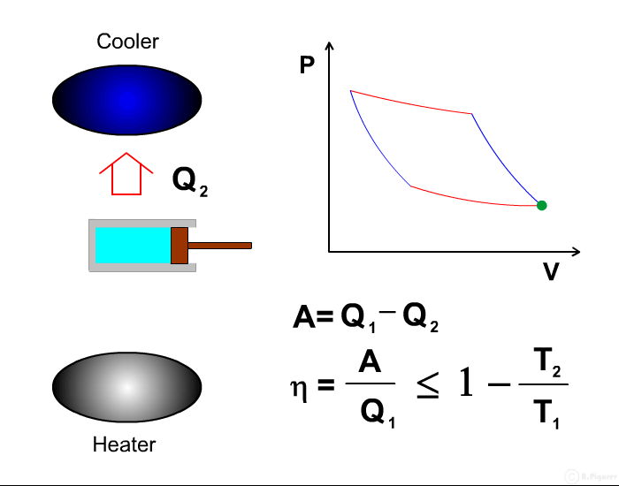

Slide 43
18.4. Работа и КПД цикла Карно

Slide 44
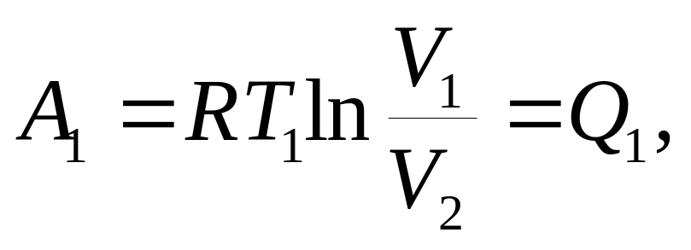
Процесс А-В. Положитель-ная работа, совершенная газом при изотермическом расширении газа от V₀ до V₁

Slide 46
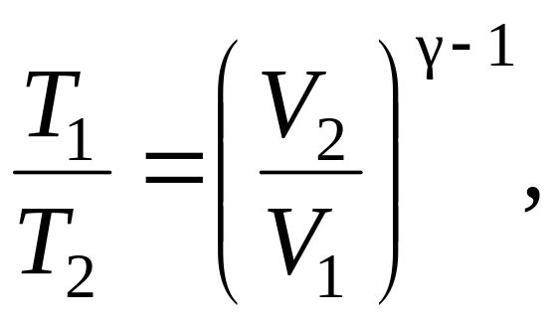
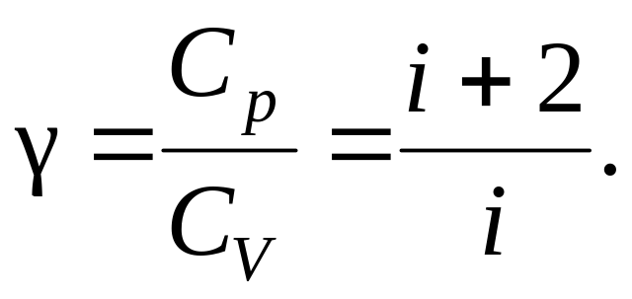
Процесс В-С – адиабатическое расширение. При адиабатическом расширении теплообмен с окружающей средой отсутствует и работа расширения А₂ совершается за счет изменения внутренней энергии. Уравнение адиабаты:
(6) где γ – коэффициент Пуассона
(7)

Slide 47
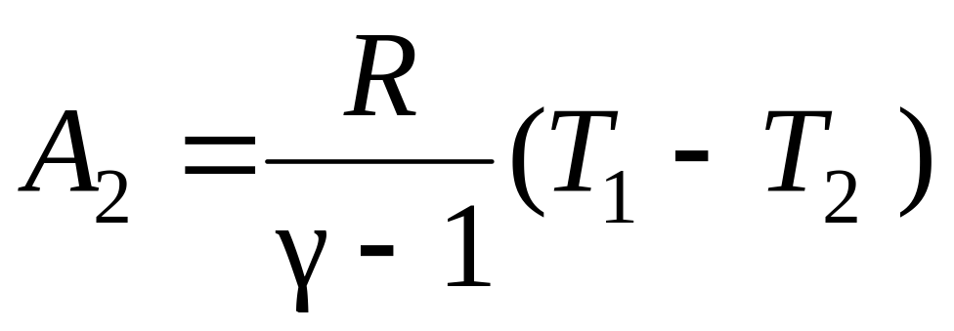
Давление в процессе В-С уменьшается до Р₂, температура падает до Т₂ Полученная работа на стадии В-С:

Slide 48
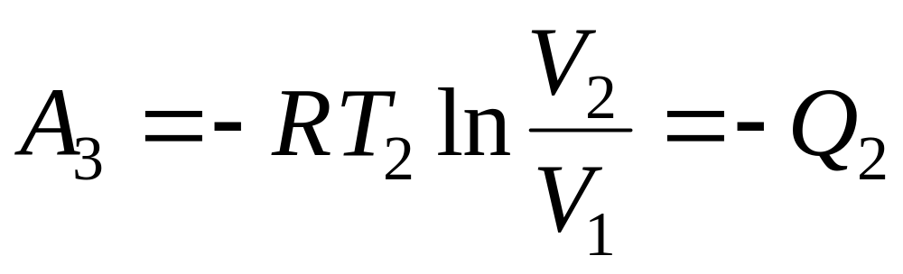
Процесс C-D -изотермическое сжатие На третьем этапе газ изотермически сжимается V₂ до V₃ отдавая теплоту Теплота Q₂, отданная газом холодильнику при изотермическом сжатии, равна работе сжатия А₃
А₃ -это работа совершаемая над газом
, (8) где Q₂ – тепло, отданное холодильнику.

Slide 49
А

Slide 50
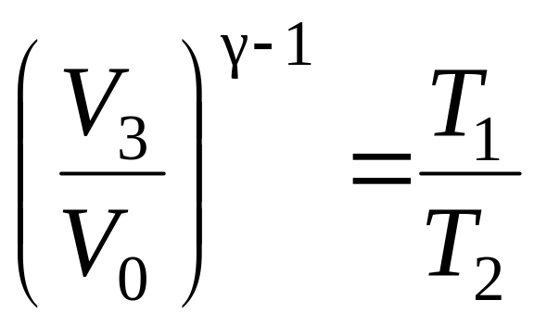
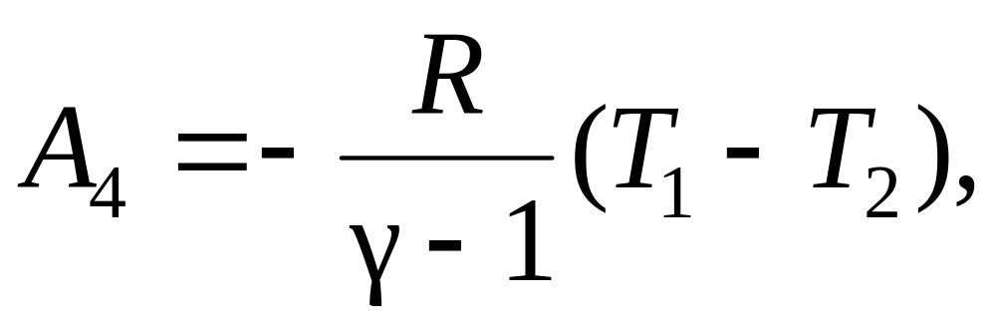
Процесс D-А – адиабатическое сжатие. Уравнение адиабаты:
Работа сжатия на последнем этапе Д-А: тогда общая работа цикла:
А = А₁ + А₂ + А₃ + А₄

Slide 51
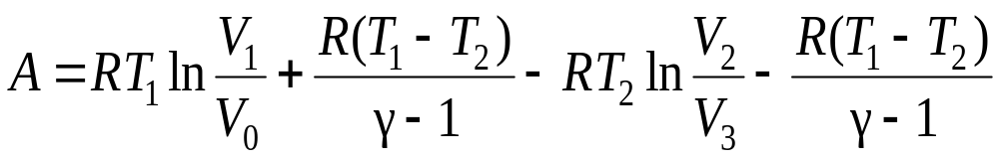
А
А = А₁ + А₂ + А₃ + А₄

Slide 52
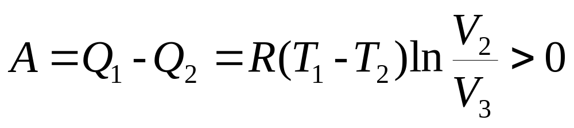
Значит работа совершаемая газом больше работы внешних сил.
Полезная работа равна площади ограниченной кривой АВСDА.

Slide 53
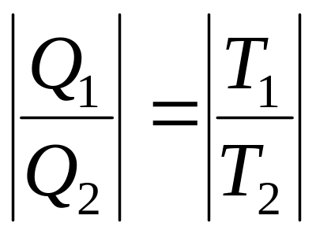
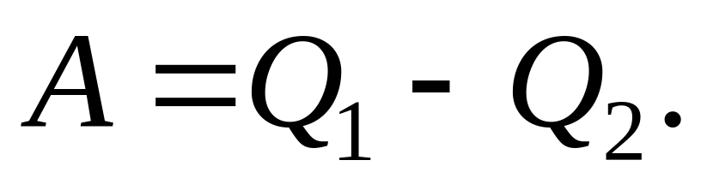
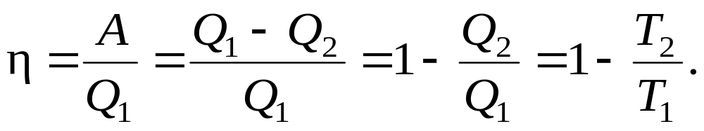
Итак, полезная работа
КПД η равен:
Из равенств следует:
(9)

Slide 54
Из (9) видно, что η < 1 зависит от разности температур между нагревателем и холодильником (и не зависит от конструкции машины и рода рабочего тела). Это ещё одна формулировка теоремы Карно.
Цикл Карно, рассмотренный нами, был на всех стадиях проведен так, что не было необратимых процессов, (не было соприкосновения тел с разными температурами). Поэтому здесь самый большой КПД. Больше получить в принципе невозможно.

Slide 55
18.5. Необратимый цикл.
Предположим для простоты, что необратимость цикла обусловлена тем, что теплообмен между рабочим телом и источником теплоты (считаем холодильник тоже «источником», только отрицательной температуры) происходит при конечных разностях температур. Нагреватель и холодильник не идеальны, они не обладают бесконечной теплоемкостью, поэтому нагреватель, отдавая тепло, охлаждается на ΔT, а холодильник нагревается на ΔТ.

Slide 56
Любой процесс, не удовлетворяющий условию обратимости, мы называем необратимым процессом.
Примером необратимого процесса является процесс торможения тела под действием сил трения. При этом скорость тела уменьшается, и оно останавливается. Энергия механического движения тела расходуется на увеличение энергии хаотического движения частиц тела и окружающей среды. Происходит диссипация энергии.

Slide 57
Для продолжения движения необходим компенсирующий процесс охлаждения тела и среды.
И так, в случае тепловых машин, нагреватель и холодильник – не идеальны, они не обладают бесконечной теплоёмкостью и в процессе работы получают или отдают добавочную температуру ΔТ.

Slide 58
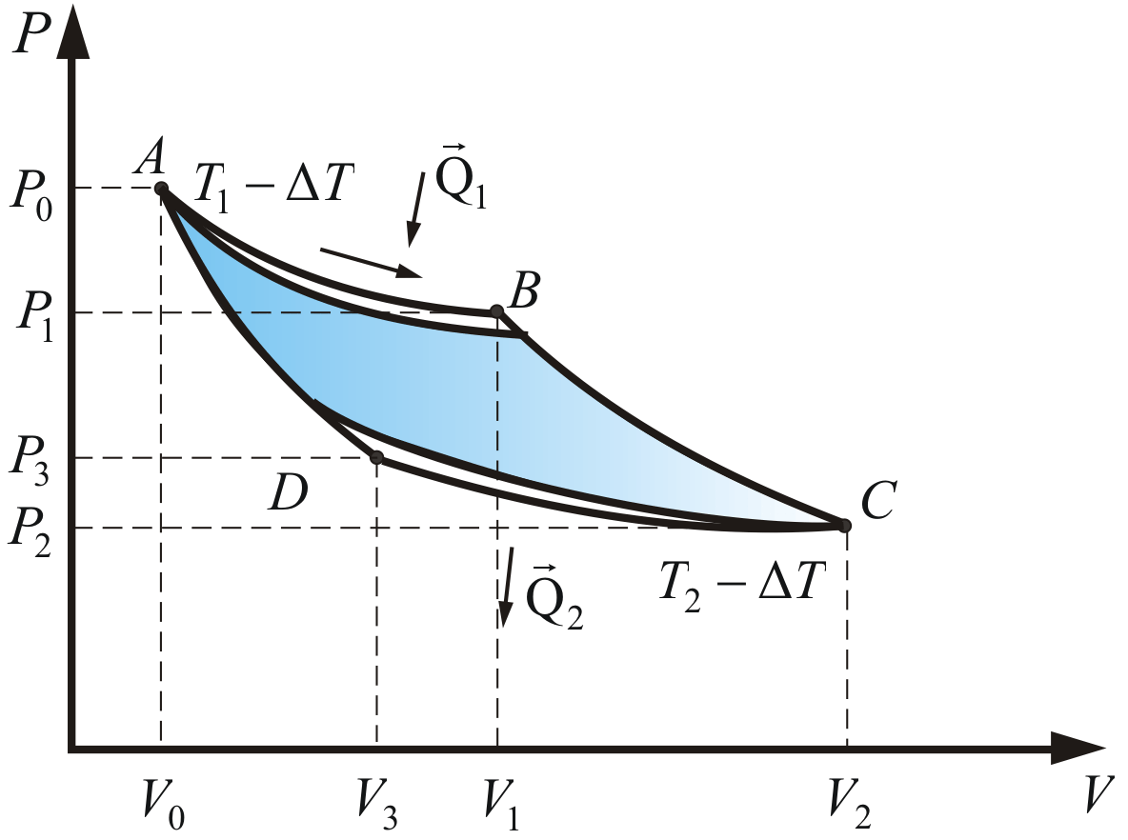
Рис. 5.6
Как видно, площадь под кривой, а значит и полезная работа уменьшилась!
А

Slide 59
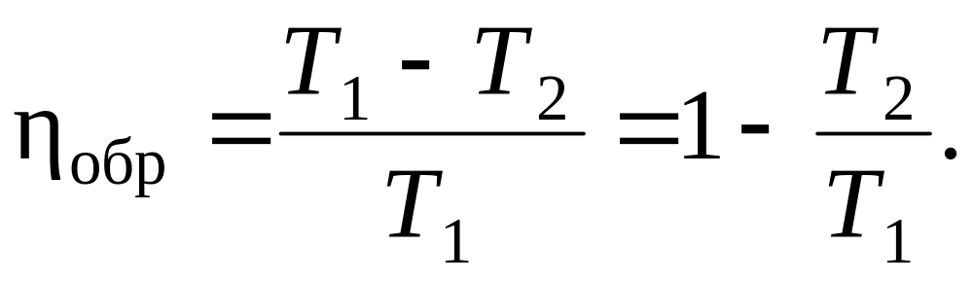
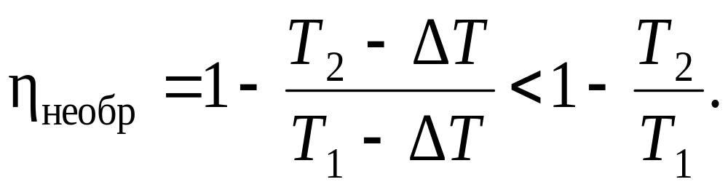
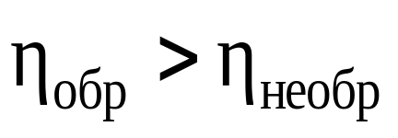
Для обратимого цикла Карно
(10)
Для необратимого цикла
(11)
Всегда
– этот вывод справедлив независимо от причин необратимости цикла Карно.

Slide 60
Холодильная машина
Эта машина, работающая по обратному циклу Карно.
Если проводить цикл в обратном направлении, тепло будет забираться у холодильника и передаваться нагревателю (за счет работы внешних сил).

Slide 61
Рис. 4

Slide 62
Обратный цикл Карно можно рассмотреть на примере
рис.5.
При изотермическом сжатии В-А от газа отводится количество теплоты Q₁ при Т₁. В процессе D-С – изотермического расширения к газу подводится количество теплоты Q₂.

Slide 64
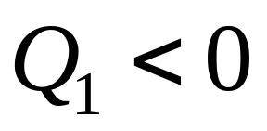
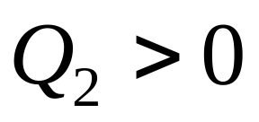
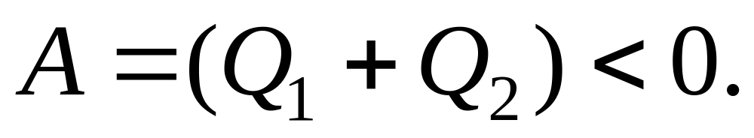
В этом цикле , и работа, совершаемая над газом – отрицательна, т.е.
Если рабочее тело совершает обратный цикл, то при этом можно переносить энергию в форме тепла от холодного тела к горячему за счет совершения внешними силами работы.

Slide 65
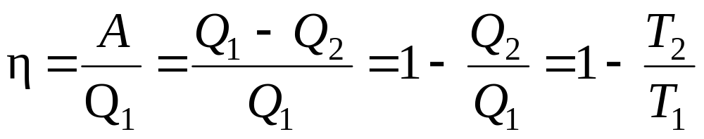
КПД для холодильных машин Карно

Slide 66
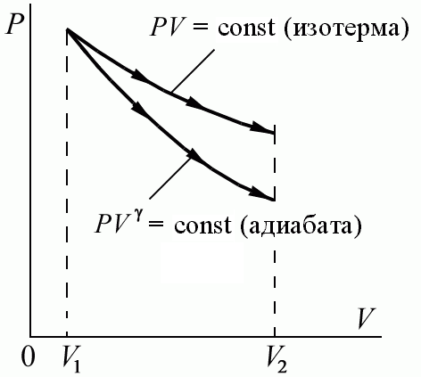

Slide 67
Чтобы вернуть поршень в исходное состояние, необходимо сжать рабочее тело, для этого следует затратить работу А.

Slide 68
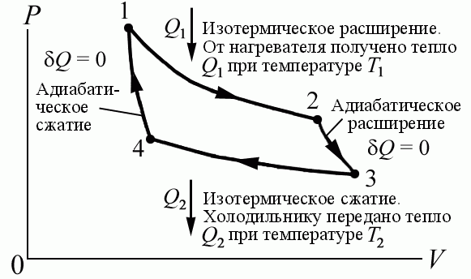

Slide 69

Лекция окончена !

